Slide 1
数学2

Slide 2
内容
容斥原理
扩展欧几里德算法
中国剩余定理
数学题目选讲

Slide 3
中国剩余定理(孙子定理)
x%2=c1,x%3=c2,x%5=c3能否推出x%30=?
理论基础是是从0到29,每个数字模2,3,5得到的三个余数组成的三元组各不相同,所以可以用三个余数求出原先的x
中国剩余定理解的是这样的方程组:
x % m[1]=c[1], x % m[2]=c[2], x%m[3]=c[3]…x&m[n]=c[n]
前提是m[1],m[2],m[3]..m[n]之间两两互质
如果x0是方程组的解,那么x0加上若干倍的Lcm(m[1],m[2],m[3]…m[n])也是方程组的解
假设M[i],满足M[i]%m[1]=0,M[i]%m[2]=0…M[i]%m[i]=c[i]..M[i]%m[n]=0
那么M[1]+M[2]+…M[n]就是方程组的一个解

Slide 4
中国剩余定理
怎么找出所有M[i]?
M[1]%m[1]=c[1]
M[1]%m[2]=0,M[1]%m[3]=0…M[1]%m[n]=0
M[1] mod (lcm(m[1],m[2]…m[n])/m[1]) =0
令M[1] = d[1] *( lcm(m[1],m[2]…m[n])/m[1] )
只需要M[1]%m[1]=c[1]
d[1] *( lcm(m[1],m[2]…m[n])/m[1] ) % m[1] =c[1]
其中只有d[1]是未知数
相当于解一个模意义下的一元一次方程,用逆元就解出来了.

Slide 5
中国剩余定理的用途
有一些题目在求解的过程中是需要用到逆元的,但是如果对答案取模的数不是质数,求逆元就比较麻烦.
如果模数是两个质数a,b相乘,那么可以利用中国剩余定理.我们先求出答案模a和答案模b的结果,然后利用中国剩余定理合并求出对a*b取模的结果.
如果模数是更多个质数乘起来,也可以用类似的方法.

Slide 6
模数不满足互质的情况下
可以使用扩展欧几里得算法进行合并

Slide 7
扩展欧几里得算法
已知整数a,b,c,是否存在整数x,y使得ax+by=c?
裴蜀定理:当且仅当gcd(a,b)|c
考虑一下辗转相除法的过程,最终肯定是把gcd(a,b)表示成了ax+by的形式
如果c是gcd(a,b)的倍数,那么把x,y系数乘上对应的倍数就行了
gcd(a,b)如何表示成ax+by?
首先把gcd(b,a%b)表示成b*XX+(a%b)*YY,也就是b*XX+(a-a/b*b)*YY
也就是(XX-(a/b)*YY)*b+YY*a
递归就可以做了.给大家展示一下代码.

Slide 8
怎样用扩展欧几里得来解决CRT的问题
这里解决怎样把两个x % m1=c1 和 x%m2=c2 合并成一个 x%lcm(m1,m2)=c3
只要解决这个问题,多个方程只需要不断重复这个过程就行了.
显然可以令x=c1+m1*z,这里z为变量
那么就是(c1+m1*z)%m2=c2
c1+m1*z+m2*w=c2,这里z和w为变量
m1*z+m2*w=c2-c1
解这样一个方程,按照求出来的z,我们就得到一个解c1+m1*z,解不出来说明方程组无解
有n个方程,就合并n-1次

Slide 9
bzoj2299[HAOI2011] 向量
给你一对数a,b，你可以任意使用(a,b), (a,-b), (-a,b), (-a,-b), (b,a), (b,-a), (-b,a), (-b,-a)这些向量，问你能不能拼出另一个向量(x,y)。
说明：这里的拼就是使得你选出的向量之和为(x,y)
50000组数据
a,b,x,y在int范围内

Slide 10
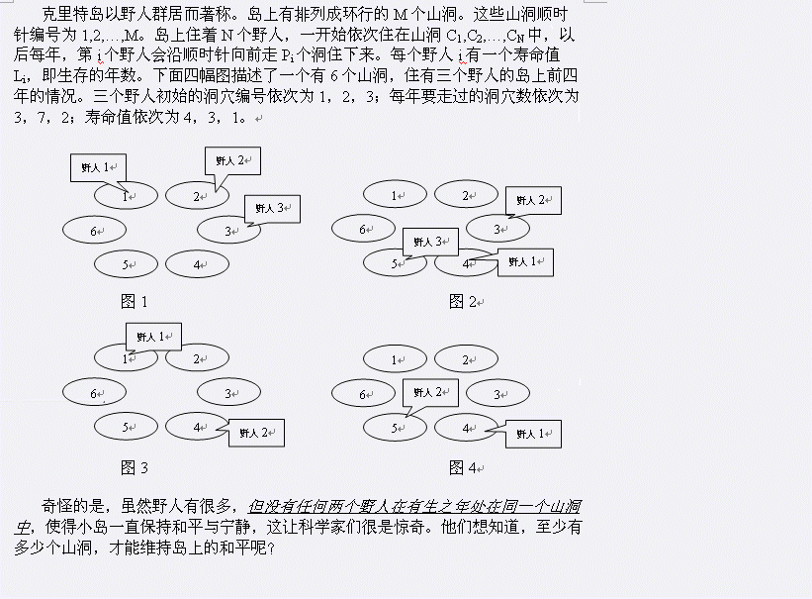
NOI2002 Savage

Slide 11
NOI2002 Savage
Input
第1行为一个整数N(1<=N<=15)，即野人的数目。第2行到第N+1每行为三个整数Ci, Pi, Li (1<=Ci,Pi<=100, 0<=Li<=106 )，表示每个野人所住的初始洞穴编号，每年走过的洞穴数及寿命值。
Output
仅包含一个数M，即最少可能的山洞数。输入数据保证有解，且M不大于10^6。

Slide 12
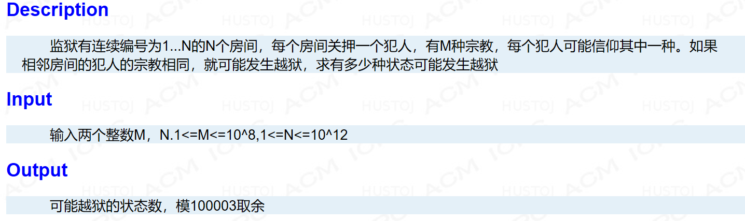
引入:bzoj1008[HNOI2008]越狱

Slide 13
什么是容斥原理
集合论补课:一个集合A表示的是若干元素组成的整体
A∩B表示集合A和集合B的交集,也就是A和B的公共元素组成的集合,交集中的元素既是A的元素又是B的元素
A∪B表示集合A和集合B的并集,也就是A和B出现过的元素组成的集合,并集中的元素是A的元素或B的元素
容斥原理最简单的形式 |A∪B|=|A|+|B|-|A∩B|
更复杂的形式可以处理更多个集合的并集
对n个集合A1,A2…An的并集,我们首先将这n个集合的大小加起来,再减去C(n,2)对集合两两交集的大小,再加上C(n,3)组集合交集的大小…正负相间

Slide 14
高维前缀和
一维前缀和,区间[L,R]的求和=S[R]-S[L-1]
二维前缀和?三维前缀和?

Slide 15
bzoj4563[HAOI2016]放棋子
Description
给你一个N*N的矩阵，每行有一个障碍，数据保证任意两个障碍不在同一行，任意两个障碍不在同一列，要求你在这个矩阵上放N枚棋子（障碍的位置不能放棋子），要求你放N个棋子也满足每行只有一枚棋子，每列只有一枚棋子的限制，求有多少种方案。N<=200.

Slide 16
用容斥原理求解错位排列
枚举有几个位置满足a[i]=i
n!-有1个位置i满足a[i]=i的方案+有2个位置i满足a[i]=i的方案…
n!-C(n,1)*(n-1)!+C(n,2)*(n-2)!-C(n,3)*(n-3)!...

Slide 17
错位排列的递推公式
f[i]=f[i-2]*(i-1)+f[i-1]*(i-1)

Slide 18
bzoj1042[HAOI2008]硬币购物
一共有4种硬币。面值分别为c1,c2,c3,c4。某人去商店买东西，去了tot次。每次带di枚ci硬币，买si的价值的东西。请问每次有多少种付款方法。
第一行 c1,c2,c3,c4,tot 下面tot行 d1,d2,d3,d4,s,其中di,s<=100000,tot<=1000

Slide 19
bzoj4710[JSOI2011]分特产
JYY 带队参加了若干场ACM/ICPC 比赛，带回了许多土特产，要分给实验室的同学们。JYY 想知道，把这些特产分给N 个同学，一共有多少种不同的分法？当然，JYY 不希望任何一个同学因为没有拿到特产而感到失落，所以每个同学都必须至少分得一个特产。
例如，JYY 带来了2 袋麻花和1 袋包子，分给A 和B 两位同学，那么共有4 种不同的分配方法：
A：麻花，B：麻花、包子
A：麻花、麻花，B：包子
A：包子，B：麻花、麻花
A：麻花、包子，B：麻花

Slide 20
bzoj4710[JSOI2011]分特产
Input
输入数据第一行是同学的数量N 和特产的数量M。
第二行包含M 个整数，表示每一种特产的数量。
N, M 不超过1000，每一种特产的数量不超过1000
Output
输出一行，不同分配方案的总数。由于输出结果可能非常巨大，你只需要输出最终结果MOD 1,000,000,007 的数值就可以了。

Slide 21
bzoj2005[NOI2010]能量采集
题意相当于求sigma(gcd(i,j)),1<=i<=n,1<=j<=m,1<=n,m<=10⁵

Slide 22
bzoj1951[SDOI2010]古代猪文
题目描述 猪王国的文明源远流长，博大精深。 iPig在大肥猪学校图书馆中查阅资料，得知远古时期猪文文字总个数为N。当然，一种语言如果字数很多，字典也相应会很大。当时的猪王国国王考虑到如果修一本字典，规模有可能远远超过康熙字典，花费的猪力、物力将难以估量。故考虑再三没有进行这一项劳猪伤财之举。当然，猪王国的文字后来随着历史变迁逐渐进行了简化，去掉了一些不常用的字。

Slide 23
bzoj1951[SDOI2010]古代猪文
iPig打算研究古时某个朝代的猪文文字。根据相关文献记载，那个朝代流传的猪文文字恰好为远古时期的k分之一，其中k是N的一个正约数（可以是1和N）。不过具体是哪k分之一，以及k是多少，由于历史过于久远，已经无从考证了。 iPig觉得只要符合文献，每一种能整除N的k都是有可能的。他打算考虑到所有可能的k。显然当k等于某个定值时，该朝的猪文文字个数为N / k。然而从N个文字中保留下N / k个的情况也是相当多的。iPig预计，如果所有可能的k的所有情况数加起来为P的话，那么他研究古代文字的代价将会是G的P次方。 现在他想知道猪王国研究古代文字的代价是多少。由于iPig觉得这个数字可能是天文数字，所以你只需要告诉他答案除以999911659的余数就可以了。

Slide 24
bzoj1257[CQOI2007]余数之和sum
Description
给出正整数n和k，计算j(n, k)=k mod 1 + k mod 2 + k mod 3 + … + k mod n的值
其中k mod i表示k除以i的余数。
例如j(5, 3)=3 mod 1 + 3 mod 2 + 3 mod 3 + 3 mod 4 + 3 mod 5=0+1+0+3+3=7
Input
输入仅一行，包含两个整数n, k。
1<=n ,k<=10^9

